Slide 1
Webアプリケーション開発に向けたチュートリアル
4日目

Slide 2
本日知っておくべきこと
・ハッシュ
Key – Value構造・・・配列の有無を探す際に使える。Blastの最初のステップで使われるなど。
https://ja.wikipedia.org/wiki/ハッシュ関数
https://www.javadrive.jp/start/hashmap/
・ゲノムアセンブラー
k-mer探索・・・de bruijnグラフアセンブラーの基本

Slide 3
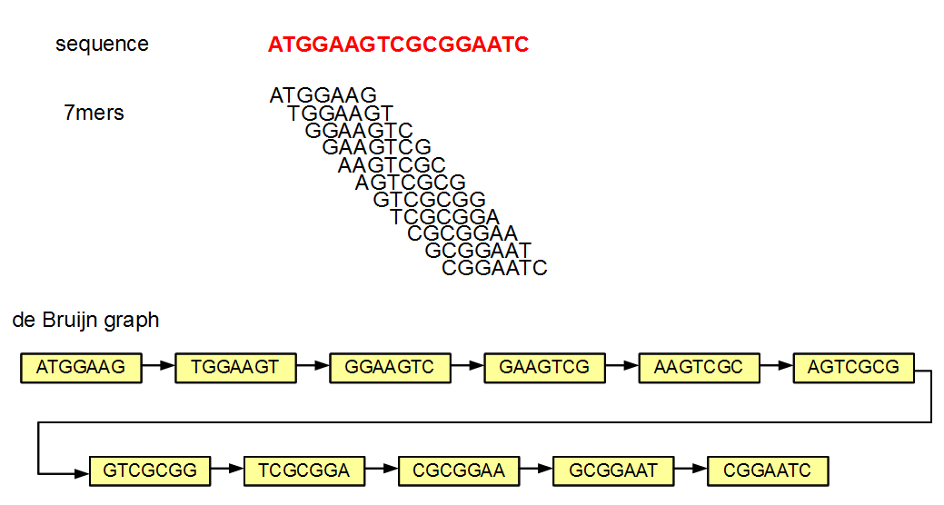
De Bruijn graphアセンブラー ものすごく簡単な例
http://www.homolog.us/Tutorials/index.php?p=2.1&s=1

Slide 4
De Bruijn graphアセンブラー ちょっと現実っぽい例
元の配列
De Bruijn graph
アセンブル後の配列
AAGA
GACT
CTCCGA
CTGGGA
CTTT
http://genome.cshlp.org/content/19/2/336/F2.expansion.html

Slide 5
本日の課題 簡易ゲノムアセンブラーの開発
1．シーケンスファイルを開いて、21merごとにハッシュに配列と出現回数を詰めこむ。具体的には配列をキーとして出現回数を知りたい。
2．最も沢山出現した21bpの配列を探す
3．2．の配列の2文字目から21文字目を切り出し、その後ろにA, C, G, Tをそれぞれ繋げて、新しい21merを作り、ハッシュに記憶させている出現回数を出力する。
4．とあるk-merを検索したことがあるか記憶するためのHashMap or ArrayListを作る。

Slide 6
本日の課題 簡易ゲノムアセンブラーの開発(2)
5．3．の中で最も出現頻度の高い1文字を選択し、新しい21文字に対して、3．のステップを行う。
6．5．を再帰的に繰り返し、次の4つのk-merの出現頻度がすべて0もしくはすでに一度検索した状態になれば終了。
7．6．では最も出現頻度の高いk-merを起点に伸ばしたが、2番目以降の出現頻度でまだ探索していないk-merを起点に伸長してみる。
8．ほかに何をすると長くなるか、考えて実装してみよう。

Slide 7
本日の議題
1．今回のデータについて、アセンブラーとして完成させるには何をする必要がありそうか。
2．ファージゲノムを一つ (47 kbp) に繋げることができたか？できなかった場合、なぜ繋がらなかったのか、切れ目を調べて議論してみる。
もし繋がった場合でも、もっと複雑なゲノムだったら、どういうところで繋がらない可能性があるか、対応策としてはどうするのか考えてみる。
3．λファージのデータについて何か気が付いた点はあるか？

Slide 8
・シーケンスファイル
1．λファージ
ftp://ftp.ddbj.nig.ac.jp/ddbj_database/dra/fastq/SRA101/SRA101402/SRX351656/SRR987657.fastq.bz2
２．大腸菌
ftp://ftp.ddbj.nig.ac.jp/ddbj_database/dra/fastq/DRA001/DRA001403/DRX014173/DRR015801_1.fastq.bz2

Slide 9
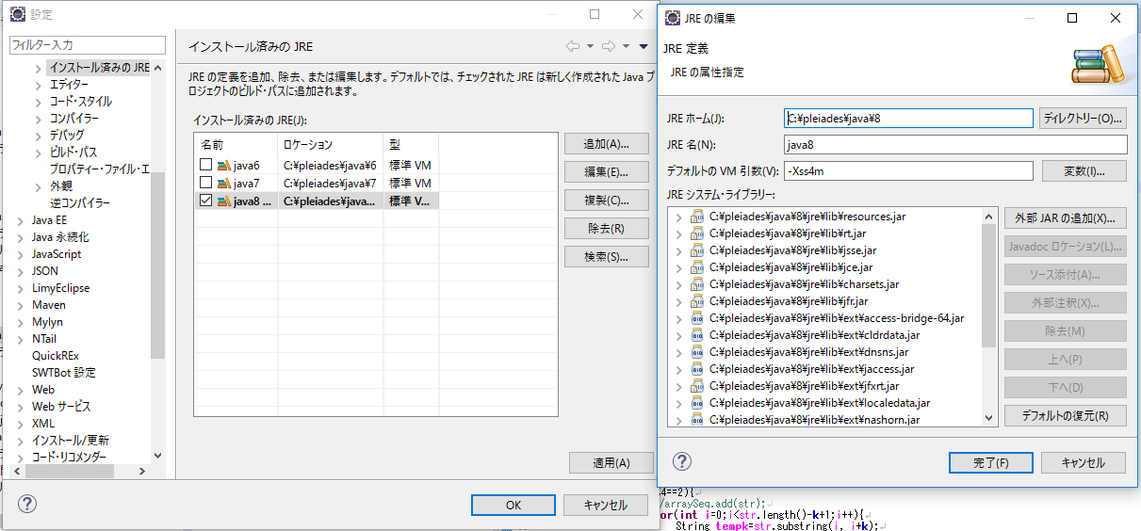
再帰処理を行う際にStackOverflowErrorが発生するので、スタックサイズを大きくしておく
ウィンドウ→設定→Java→インストール済みのJRE→編集
デフォルトのVM引数：「-Xss8m」

